Slide 1
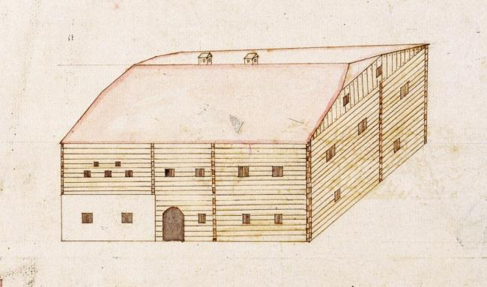
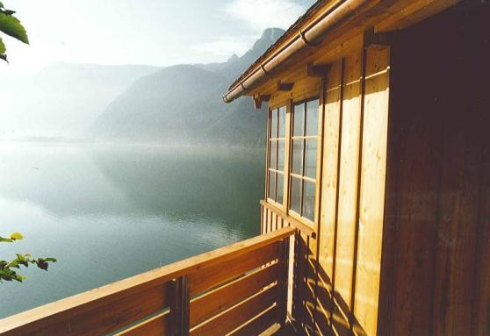
Innovative Anwendung von regionalen Erfahrungswissen im Bauwesen

Slide 2
Ziele der LVA
Rezeption des regionalen Erfahrugswissens als Basis für Innovationen
Sensibilisierung für authentische Bauweisen
Lösungen abseits des Main-streams
Mitreden
Zwischenfragen erwünscht
Unterlagen:
www.idam.at downloads/lehre
Notes:
2

Slide 3
Persönlicher Zugang zum Themenfeld Baukultur→
Beruf Bildhauer – Architekt – Bauforscher
Handwerkliche und wissenschaftliche Auseinandersetzung mit Holz und Stein
Notes:
3

Slide 4
Themenübersicht
Analyse hist. Bauten die überdauert haben – Erkenntnisse über Nachhaltigkeit
einfache Bauteilaufbauten
simples statisches Gefüge
monolithisch vs. Schichtenaufbau
Steinbau
Holzbau
Notes:
4

Slide 5
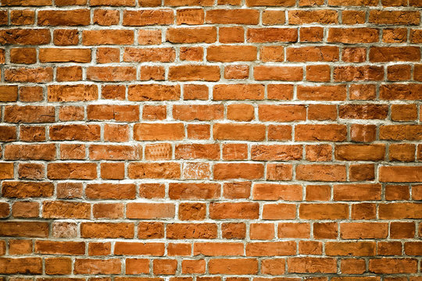
Notes:
5

Slide 6
Tradition als Grundlage für einen Gegenentwurf
Tradition ≠ Lederhose
Erfahrungswissen als Zukunftspotential
Naturwissenschaftliches Forschungsfeld:
bauphysikalische selbstregulierende Eigenschaften natürlicher Baustoffe
Notes:
6

Slide 7
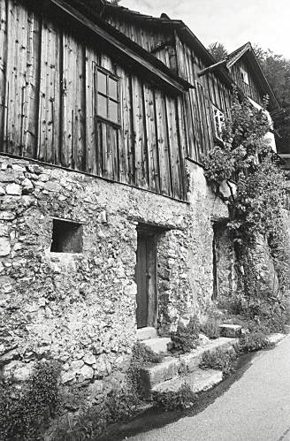
Stein und Holz
Bildquelle: Foto Autor
Notes:
7

Slide 8
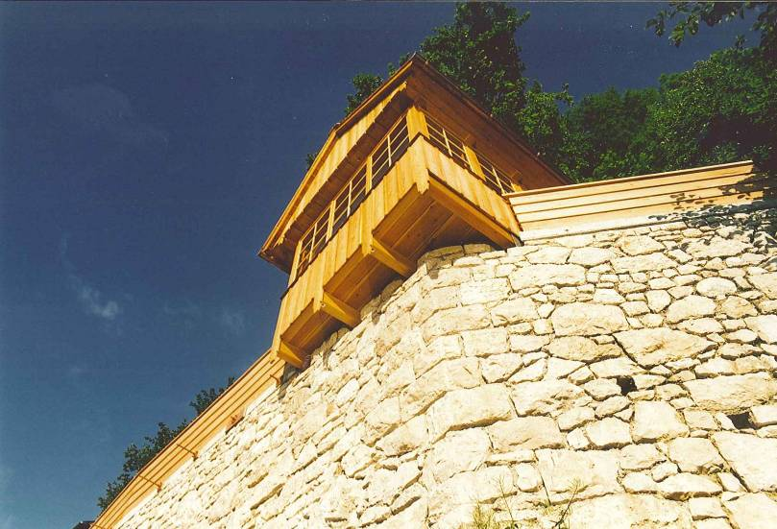
Holz und Stein
Bildquelle: Foto Autor
Notes:
8

Slide 9
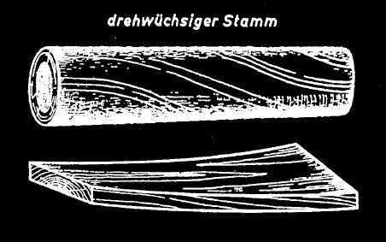
Notes:
9

Slide 10
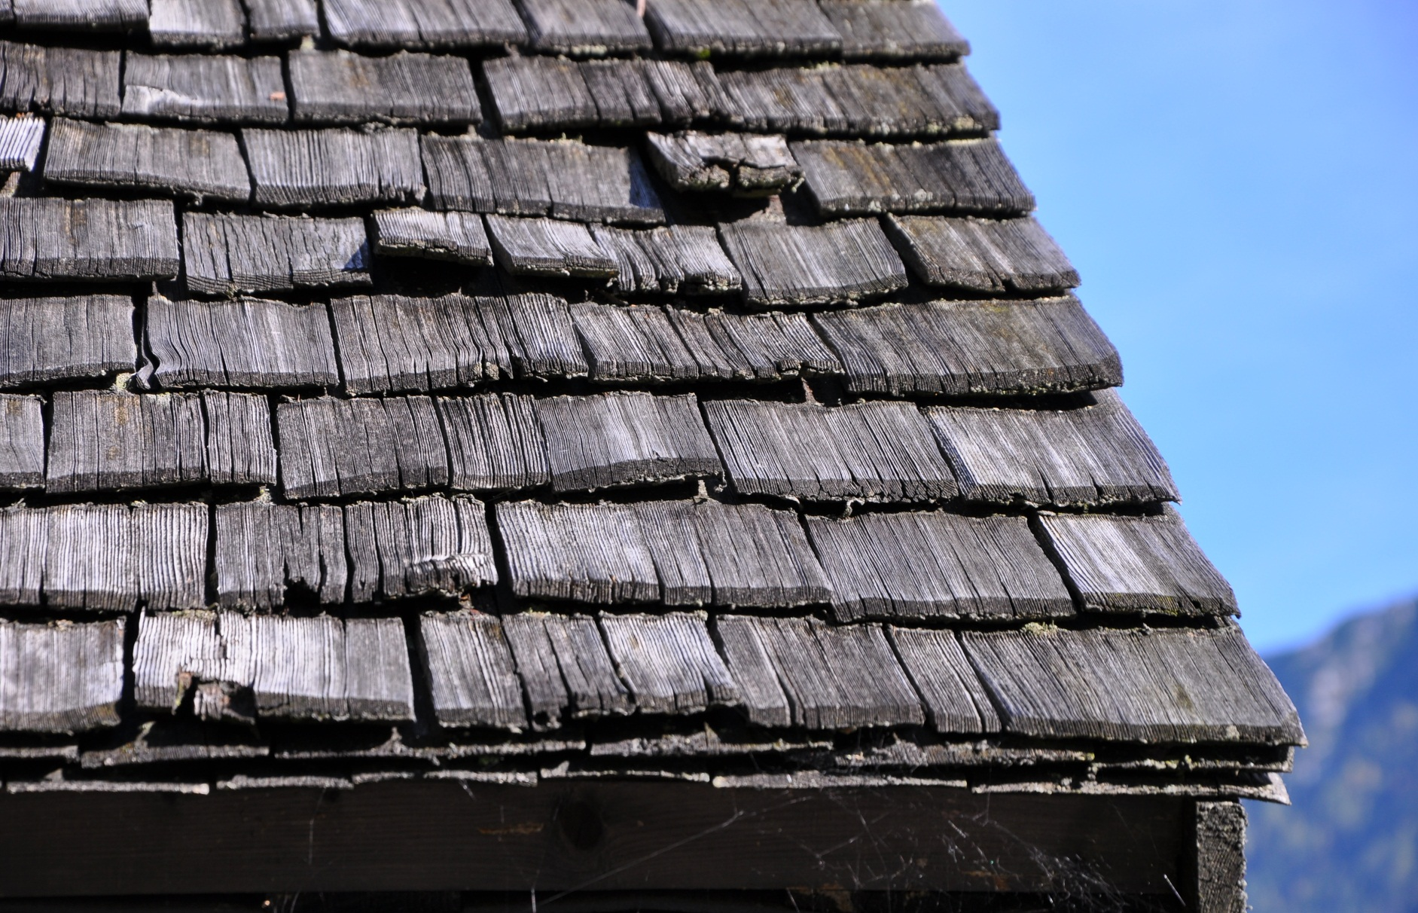
Bildquelle: Foto Autor
Notes:
10

Slide 11
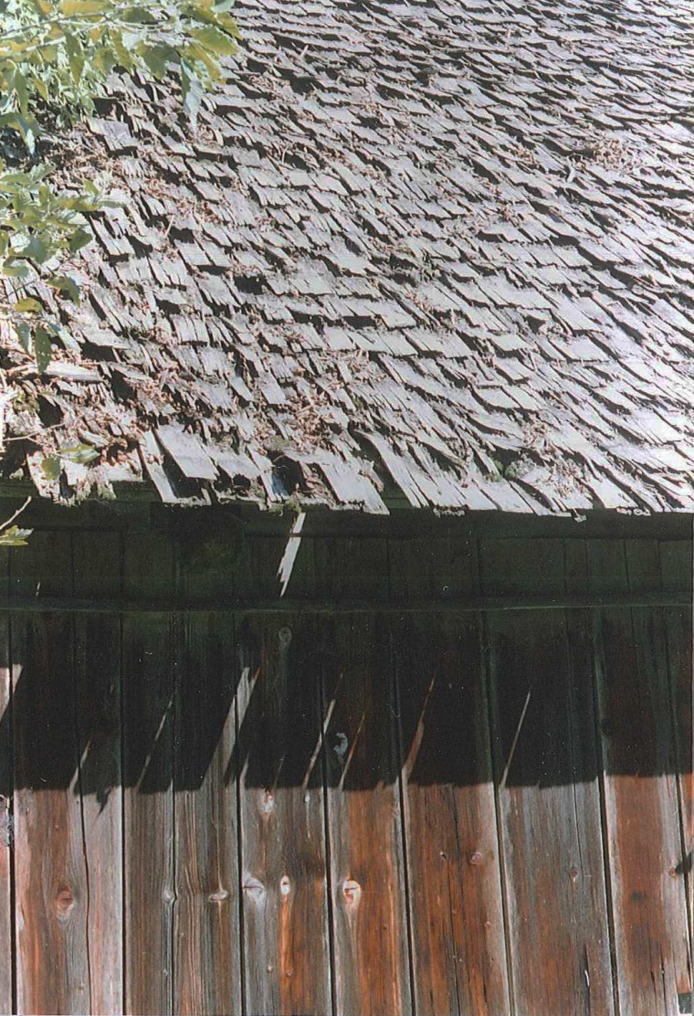
Bildquelle: Foto Autor
Notes:
11

Slide 12
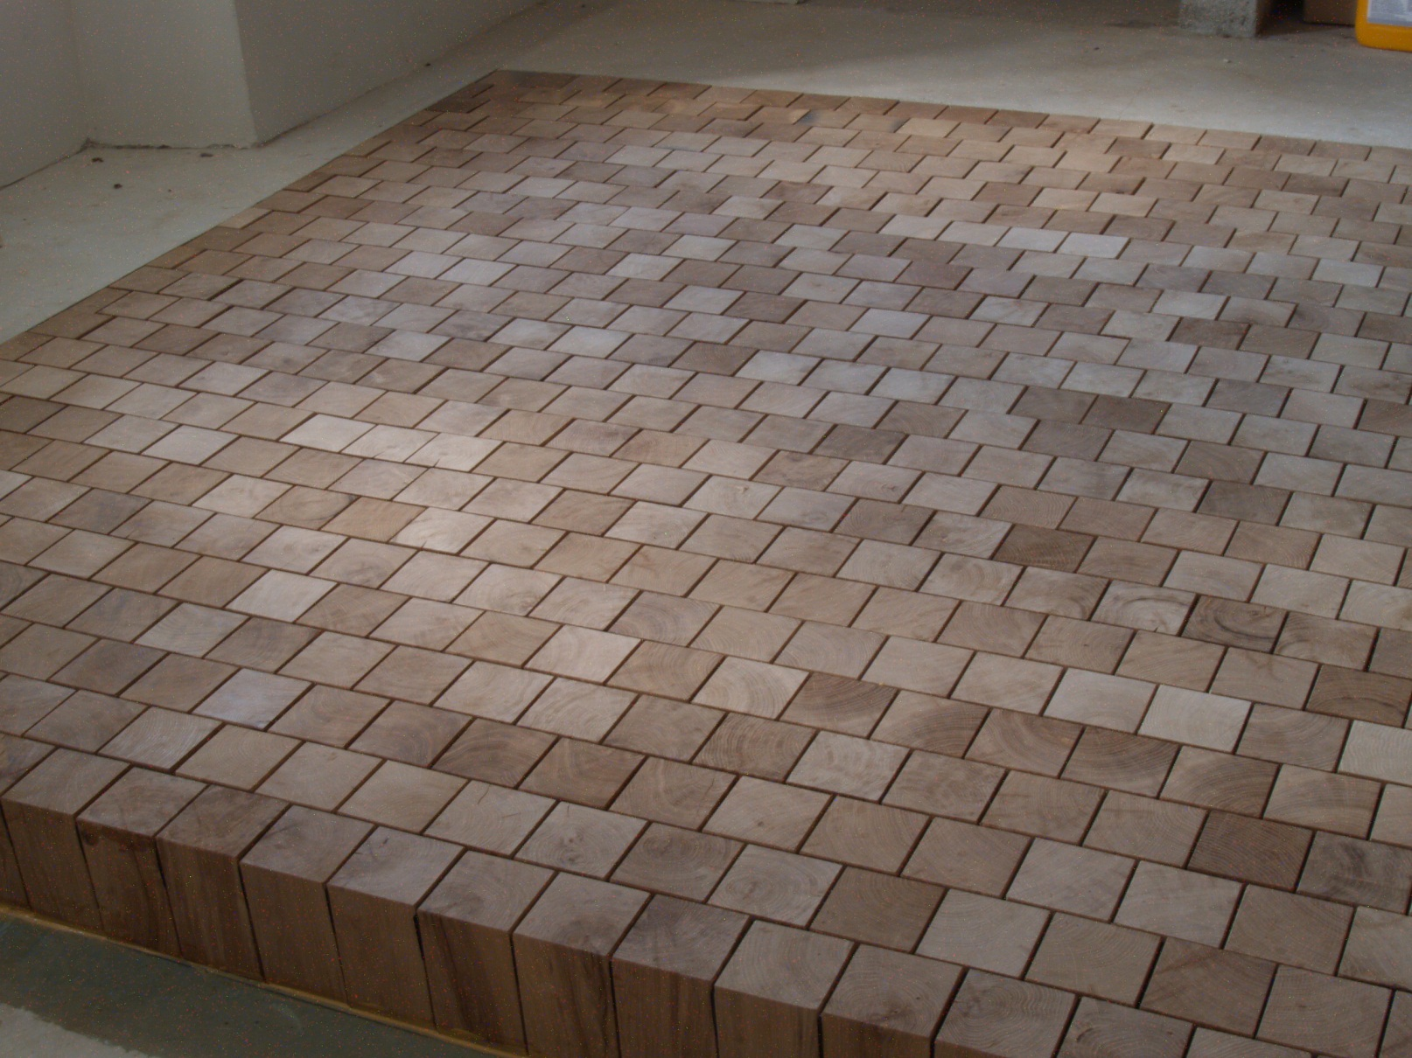
Holzstöckelboden
Bildquelle: Foto Autor
Notes:
12

Slide 13
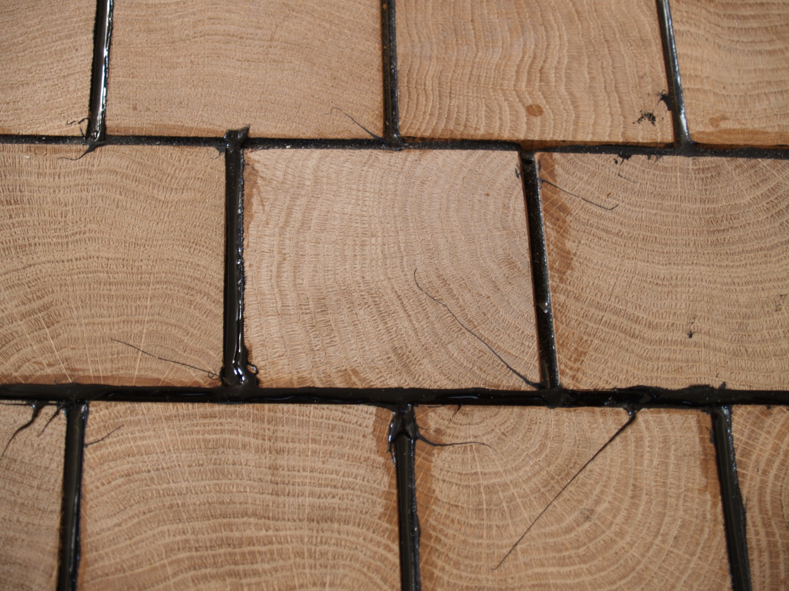
Holzstöckelboden
Bildquelle: Foto Autor
Notes:
13

Slide 14
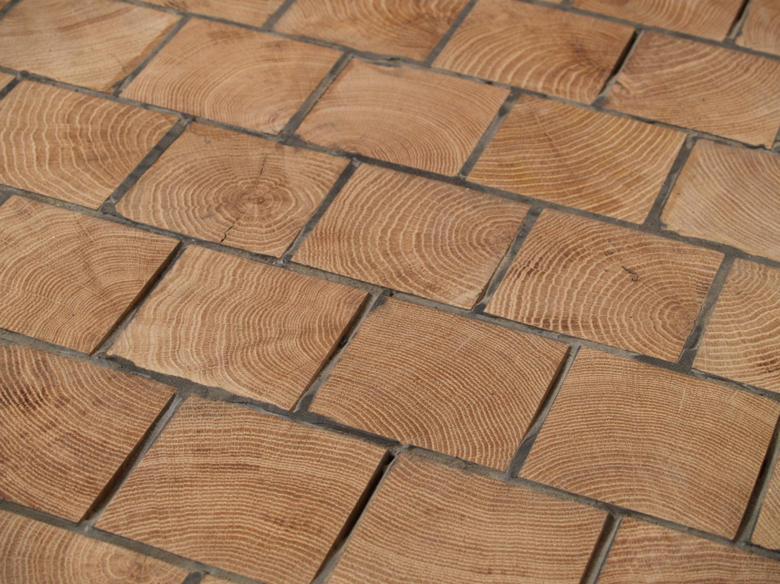
Holzstöckelboden
Bildquelle: Foto Autor
Notes:
14

Slide 15
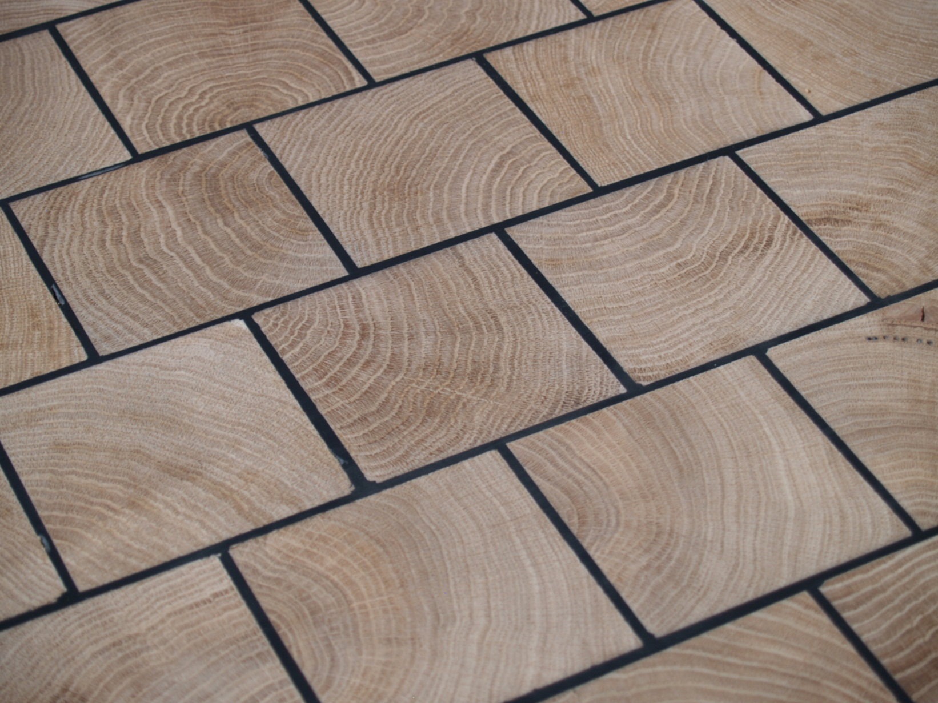
Holzstöckelboden
Bildquelle: Foto Autor
Notes:
15

Slide 16
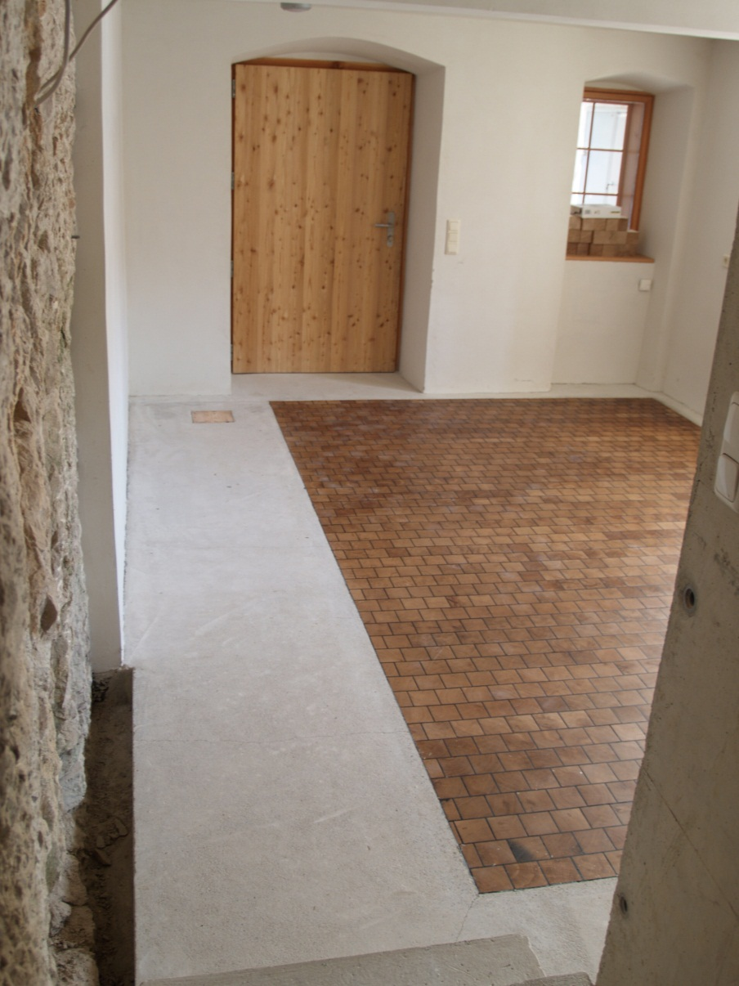
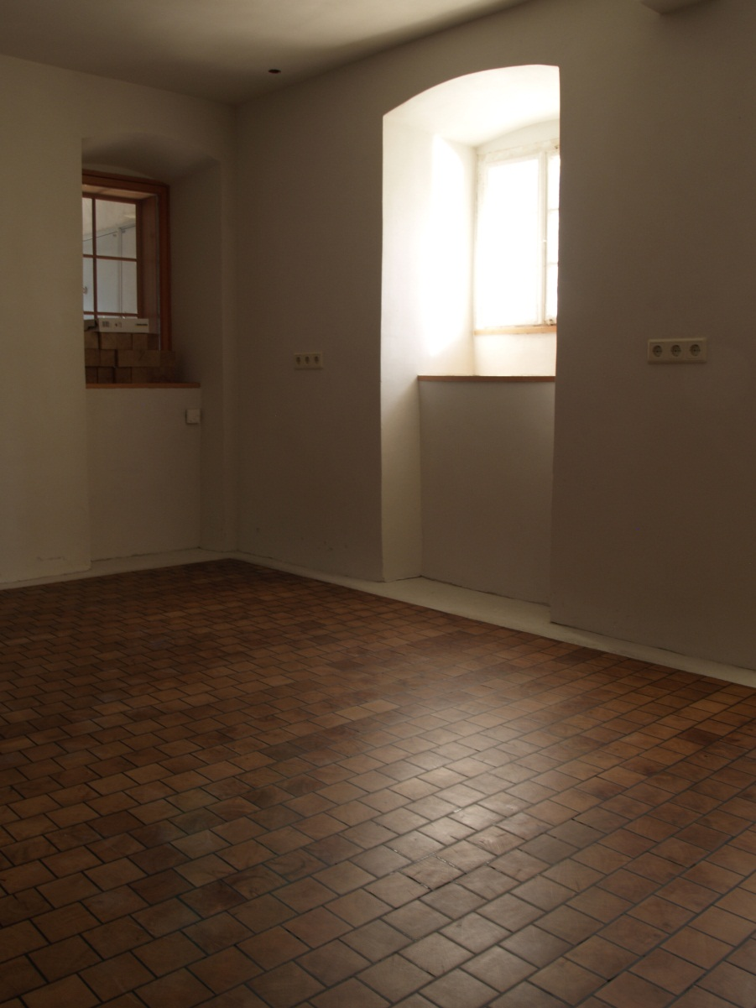
Holzstöckelboden
Bildquelle: Foto Autor
Notes:
16

Slide 17
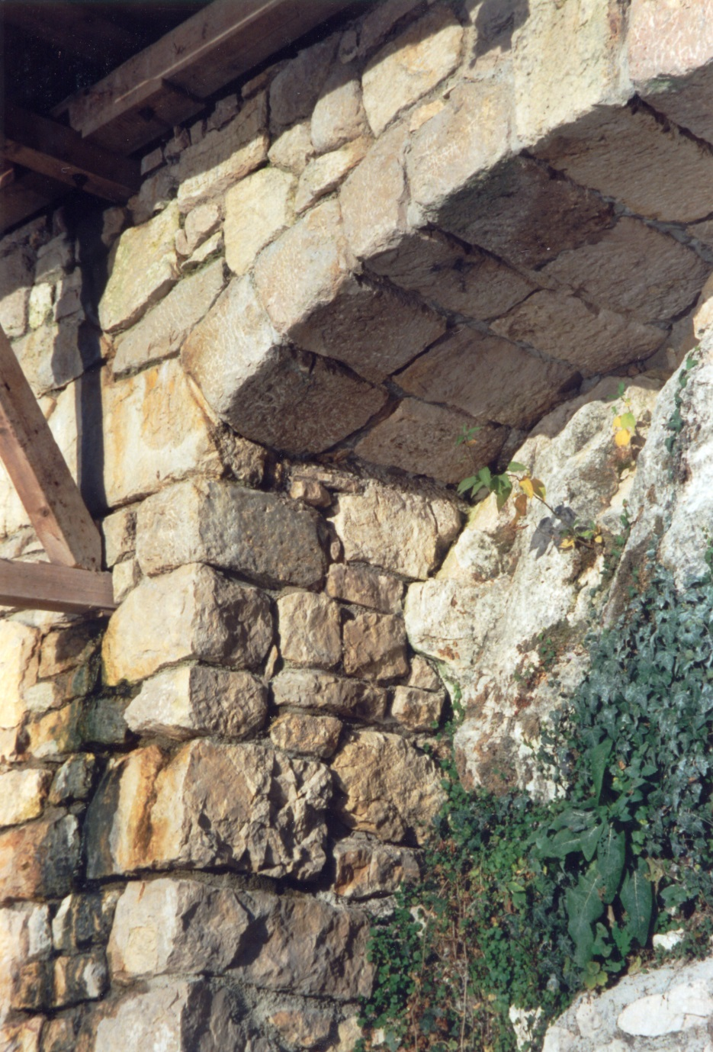
Bildquelle: Foto Autor
Notes:
17

Slide 18
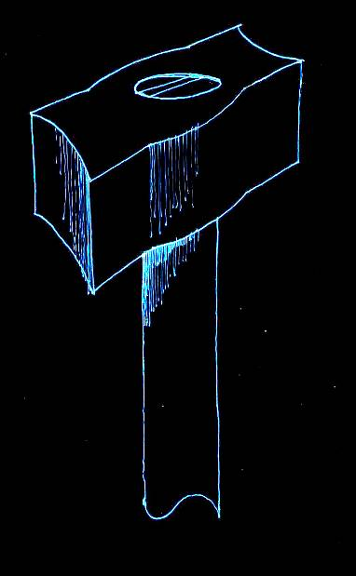
Schelhammer
Bildquelle: Zeichnung Autor
Notes:
18

Slide 19
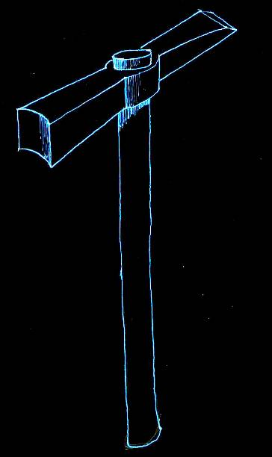
Meißenhammer
Bildquelle: Zeichnung Autor
Notes:
19

Slide 20
Scharfolgen
Die erste Schar ist im Regelfall horizontal auf die entsprechende Substruktion angesetzt. Die vorgerichteten Steine wurden dabei möglichst dicht aneinander gesetzt.
Bildquelle: SEIFERT, Alwin, Alpenländisches Mauern, in: Forschungsarbeiten aus dem Straßenbau, Bd. 11, Berlin 1938.
Notes:
20

Slide 21
Scharfolgen
Die vorgerichteten Steine wurden dabei möglichst dicht aneinander gesetzt, wobei verbleibenden Resträume mit formschlüssig eingepassten kleinen Steinen und Steinscherben "ausgezwickt" werden.
Bildquelle: SEIFERT, Alwin, Alpenländisches Mauern, in: Forschungsarbeiten aus dem Straßenbau, Bd. 11, Berlin 1938.
Notes:
21

Slide 22
Scharfolgen
Mit dem Abschlagen der "Überzähne" – kleinerer, noch über die nächsthöhere Lagerfuge herausragender Spitzen und Kanten - wird nach dem Vermauern der ersten Schar das horizontale "Lager" vorbereitet, auf das die Steine der nächsten Schar mit springenden, subvertikalen "Stoßfugen" aufgesetzt werden.
Bildquelle: SEIFERT, Alwin, Alpenländisches Mauern, in: Forschungsarbeiten aus dem Straßenbau, Bd. 11, Berlin 1938.
Notes:
22

Slide 23
Scharfolgen
Bildquelle: SEIFERT, Alwin, Alpenländisches Mauern, in: Forschungsarbeiten aus dem Straßenbau, Bd. 11, Berlin 1938.
Notes:
23

Slide 24
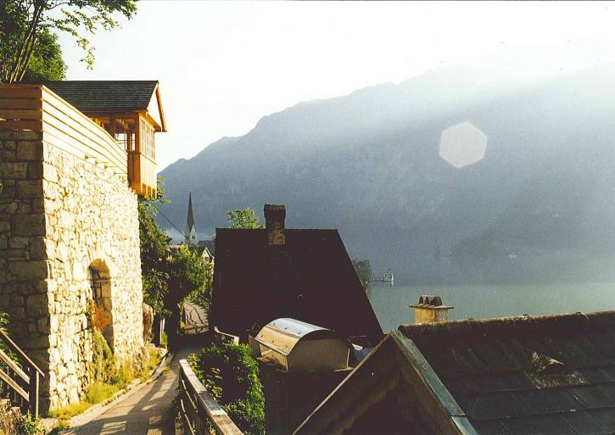
Bildquelle: Foto Autor
Notes:
24

Slide 25
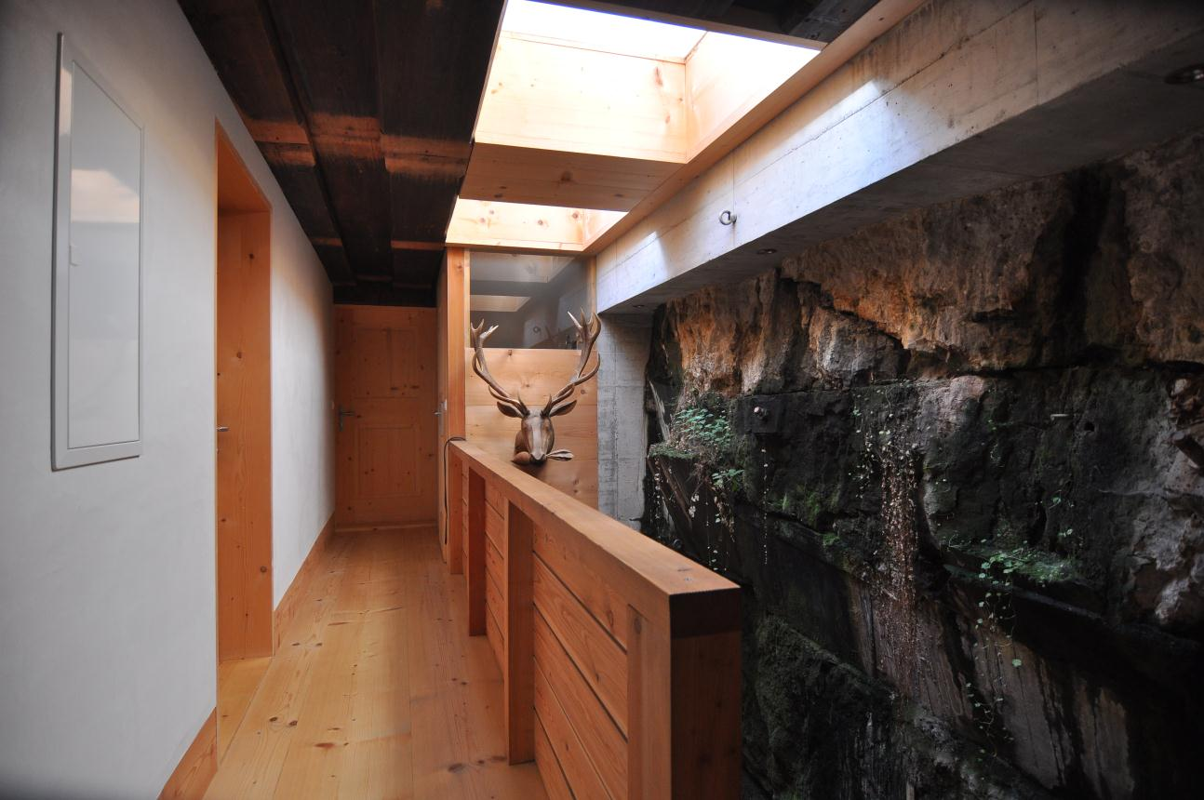
Holz – Lehm – Fels - Beton
Bildquelle: Foto Autor
Notes:
25

Slide 26
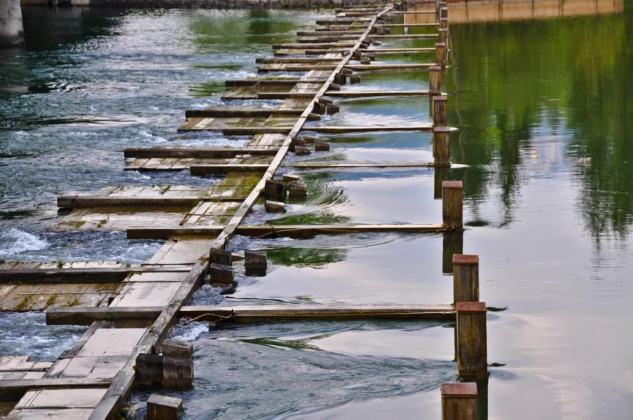
Notes:
26

Slide 27
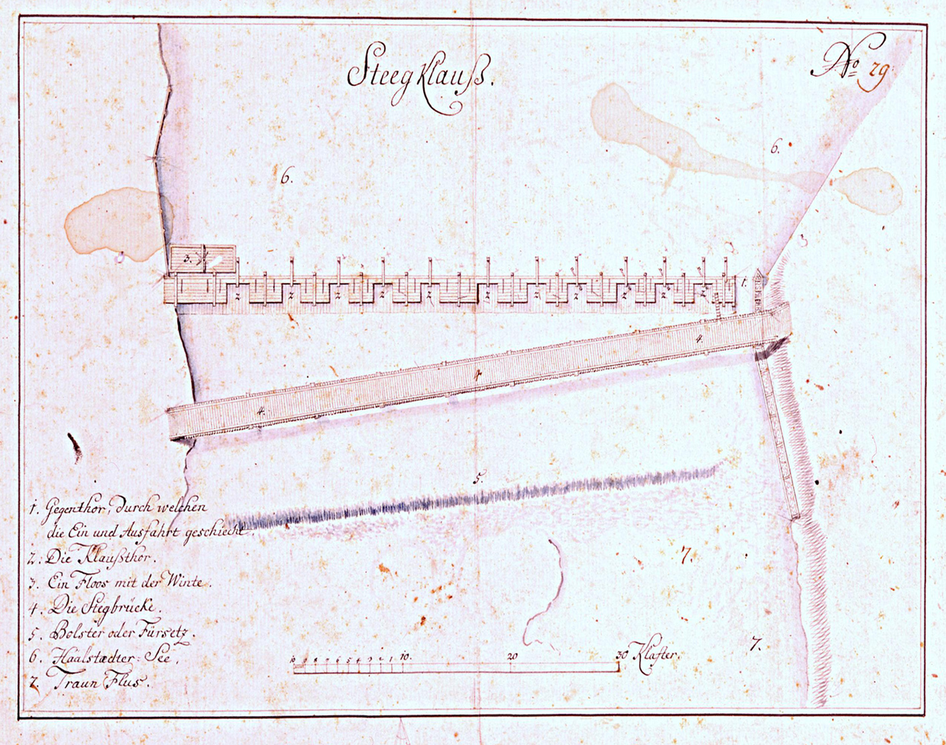
Notes:
27

Slide 28
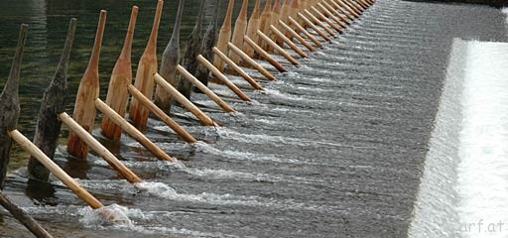
Danke für Ihr Interesse!
Notes:
28

